Slide 1

NBA数据分析系统
小组成员：蔡书林 陆鑫良 王永锦

Slide 2
目录 CONTENTS
项目背景
PROJECT BACKGROUND
项目规划
PROJECT PLANNING
项目介绍
PROJECT INTRODUCTION
人员分配
PERSONAL ASSIGNMENT

Slide 3
项目背景
PROJECT BACKGROUND

Slide 4
项目背景
NBA数据分析系统
从古希腊、古罗马到日不落帝国，到当今的美利坚合众国，自古以来强盛的王朝似乎从来都是和发达的体育分不开的。但是身处科技、金融、军事、体育强国的美国现在似乎是把体育玩到了一个新的境界，那就是：“大数据驱动的体育”。
NBA是美国各个职业体育中的佼佼者，NBA球员的年平均工资（515万美金，2012年数据），中位工资（230万美金）都远远高于所有职业体育项目。NBA的成功商业运作背后有着非常成功的IT支持。
经常看NBA比赛的朋友一定知道，NBA比赛是一场视+听的盛宴，“视”不用多说，高清分辨率，多镜头多视角，精彩镜头慢动作回放等等，依赖最专业的摄像设备。“听”的部分除了解说员熟悉的声音魅力，本身的体育经验和素养之外，在NBA比赛的解说中充满了有趣的、智慧的有关球队、球员，球赛的知识，让大家有“如数家珍”的感觉，例如：在圣诞节的NBA比赛中，解说员会告诉我们从1947年开始NBA圣诞节特别节目开始，纽约尼克斯队48次出现在圣诞节比赛中，洛杉矶湖人队39次，波士顿凯尔特人队29次参与圣诞比赛。
“如数家珍”是如何做到的？
NBA比赛的背后，有着强大的数据统计，数据挖掘系统。首先，NBA对一个体育比赛描述的量化是到了极致的地步，从得分，进攻，防守，做球等几大类统计了多达90多项技术指标，例如我们比较好理解的得分，得分率，三分球命中率等等。

Slide 5
项目介绍
PROJECT INTRODUCTION

Slide 6



项目介绍
球员数据
直播时间
数据包含：助攻、抢断、篮板、盖帽、失误、犯规、总得分等等。
球员对比
比赛数据
球队数据
球队对比

Slide 7
项目规划
PROJECT PLANNING

Slide 8
开发工具及语言
开发工具
PyCharm
IDEA
MySQL
开发语言
Python
Java

Slide 9

进度规划
数据库设计
E-R模型设计
数据表设计
球员功能模块模块设计
比赛功能模块模块设计
第一步
第二步
第三步
第四步
第五步
第七步
第八步
项目规划
项目需求分析
实现语言
开发工具选择
数据采集
分析所需数据集
搜索数据来源
编写数据采集程序
球队功能模块模块设计
系统完成
各模块整合
测试优化

Slide 10
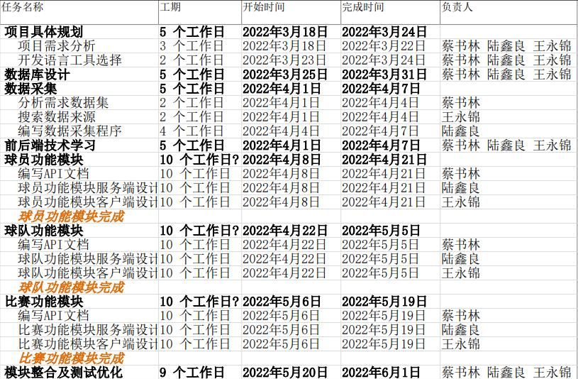
WBS

Slide 11
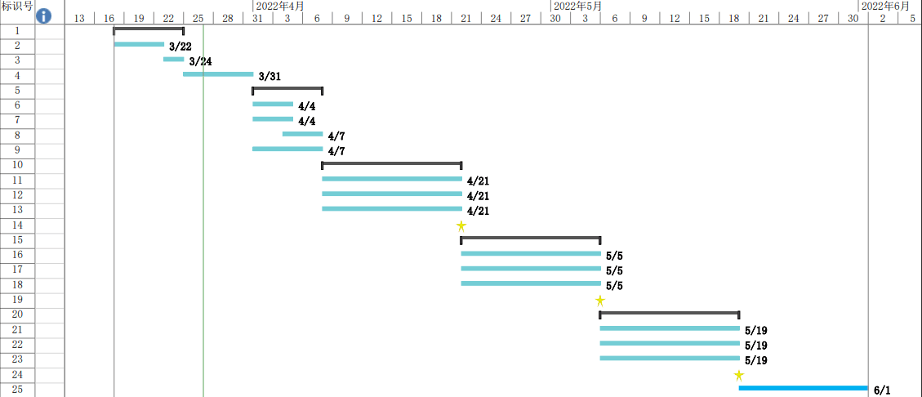
Gantt Chart

Slide 12
人员分配
PERSONAL ASSIGNMENT

Slide 13
人员分配
NBA数据分析系统
陆鑫良
蔡书林
王永锦
数据的采集与提供，后端及数据库的技术支持
项目整体计划安排，数据的分析与展现。
客户端的编写，代码测试与优化。

Slide 14
感谢观看 THANKS

